Slide 1
Dự đoán thời gian núi lửa phun trào dựa trên cảm biến địa chấn
Sinh viên thực hiện: Nguyễn Mạnh Tuấn

Slide 2
GIỚI THIỆU

Slide 3
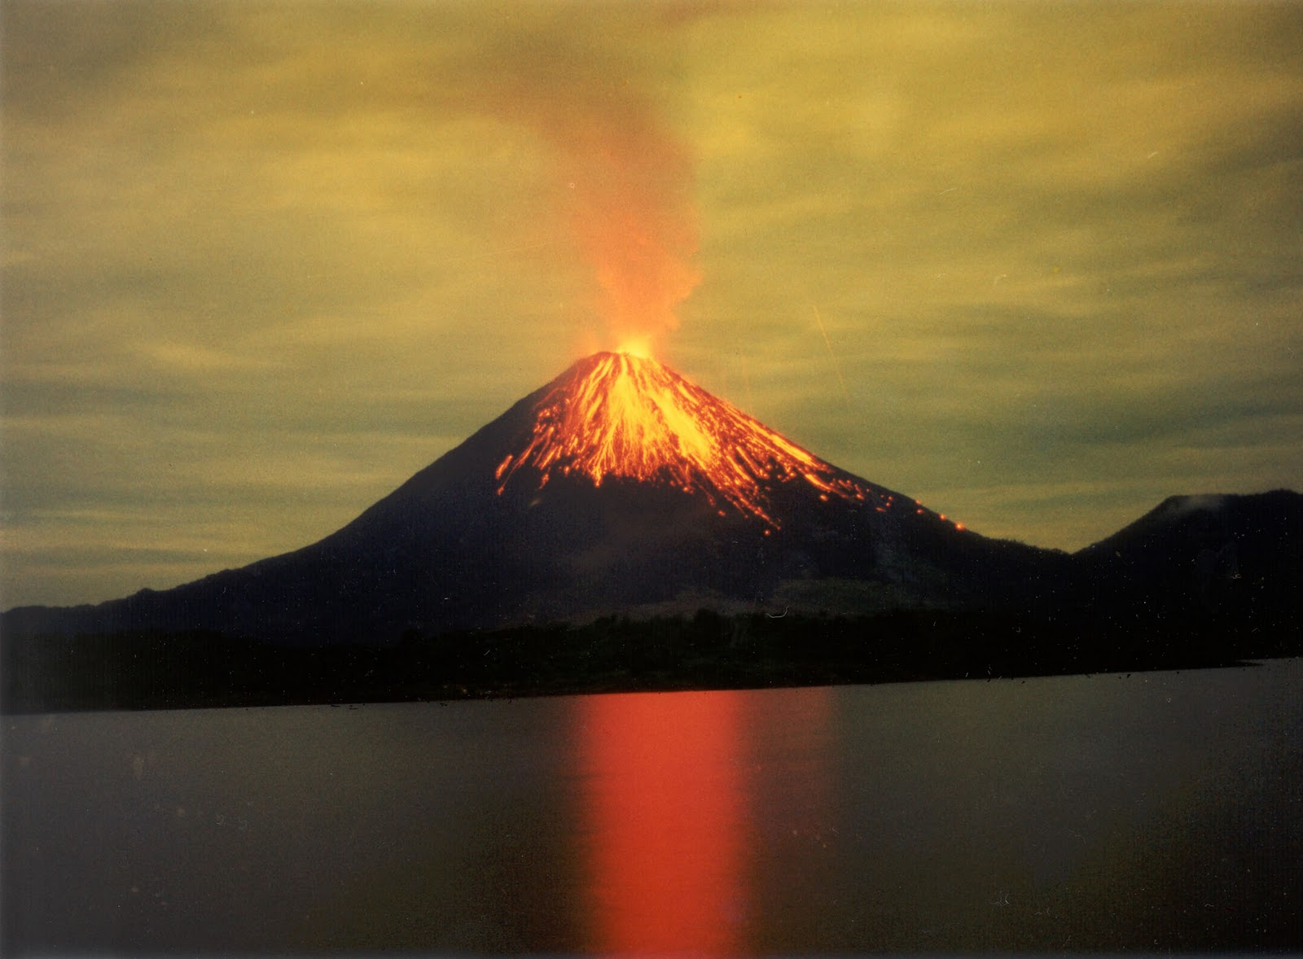
NÚI LỬA LÀ GÌ?
Một núi lửa là một khe nứt trong vỏ Trái đất hoặc một hành tinh khác, cho phép dung nham nóng chảy, tro núi lửa và khí nóng thoát ra từ một buồng nham nóng bên dưới bề mặt.
Thường được tìm thấy ở những nơi các tấm đá kiến ​​tạo đang rời xa hoặc tiếp giáp, và hầu hết được tìm thấy dưới nước.

Slide 4
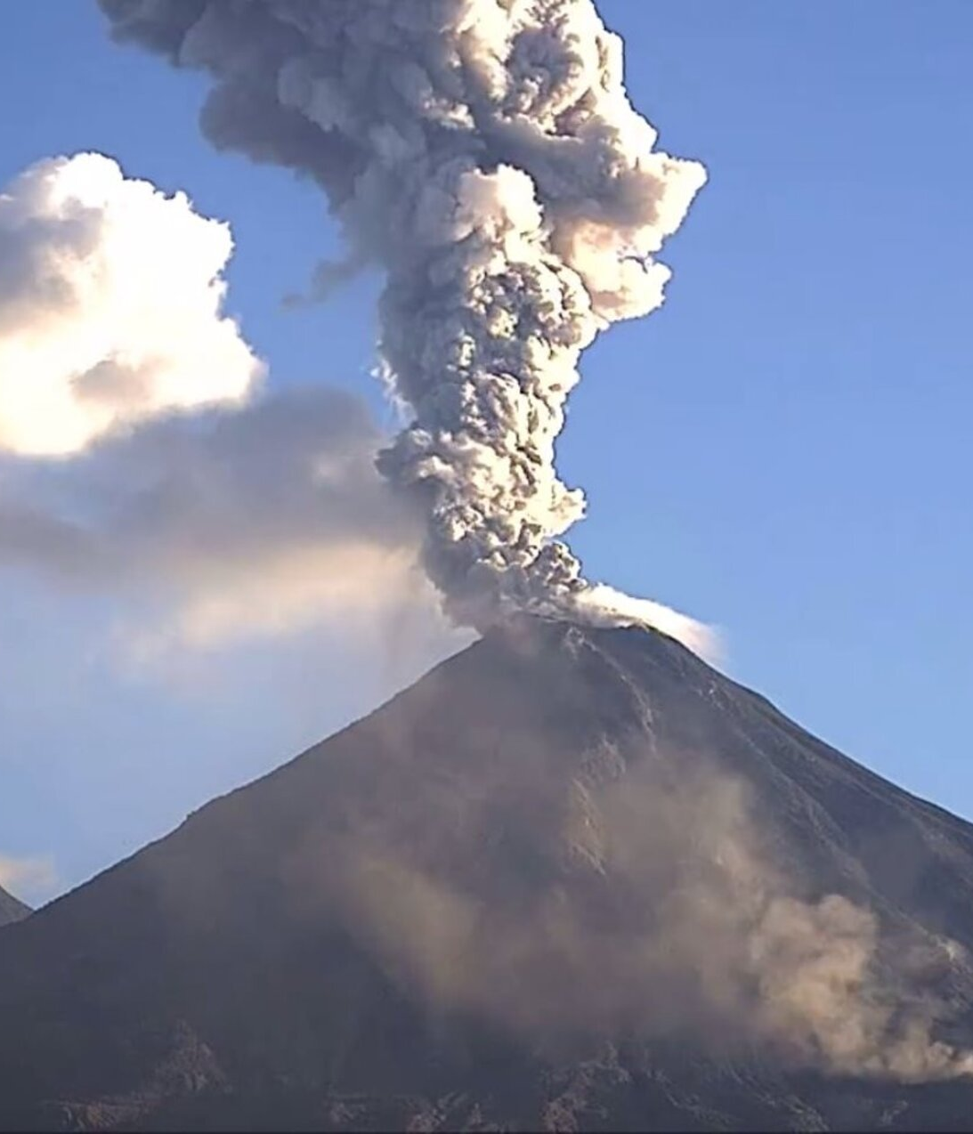
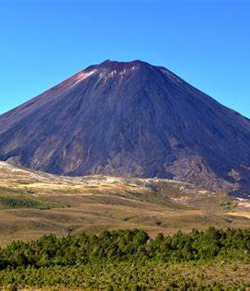
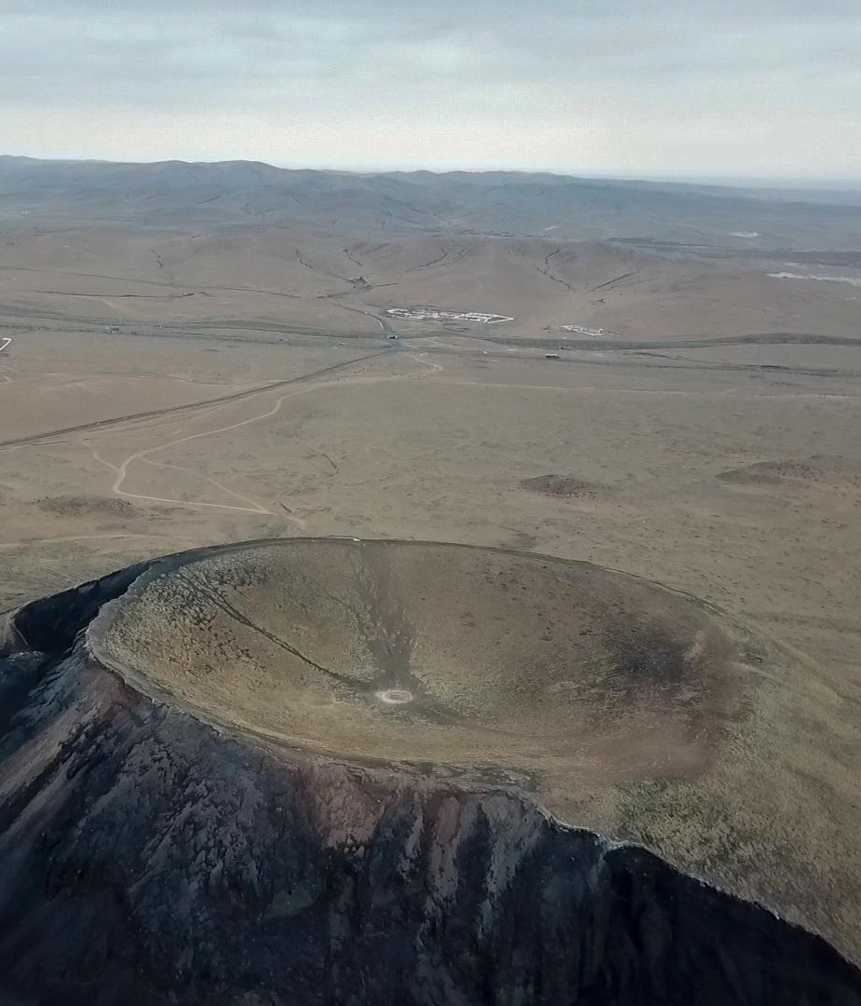
PHÂN LOẠI TRẠNG THÁI NÚI LỬA
ACTIVE VOLCANOES
Dormant volcanoes
EXTINCT volcanoes

Slide 5
BÀI TOÁN
Hiện nay, các nhà khoa học thường xác định “thời điểm phun trào” bằng cách khảo sát chấn động núi lửa từ tín hiệu địa chấn.
Ở những núi lửa đang hoạt động mạnh, các phương pháp hiện tại có thể dự đoán các vụ phun trào trước vài phút, tuy nhiên thuờng thất bại trong việc dự đoán dài hạn.

Slide 6
Làm thế nào để phát hiện các vụ phun trào núi lửa trước khi chúng xảy ra?

Slide 7
PHƯƠNG PHÁP VÀ TẬP DỮ LIỆU
Sử dụng bộ dữ liệu thu được từ 10 cảm biến địa chấn khác nhau, được bố trí xung quanh một ngọn núi lửa đang hoạt động, xây dựng mô hình và ước tính thời gian cho lần phun trào kế tiếp.
Dữ liệu từ National Institute of Geophysics and Volcanology (Viện Địa vật lý và Núi lửa Quốc gia Italy) năm 2021 trên Kaggle, bao gồm 2 thư mục train và test, trong đó mỗi tệp là một bản ghi trong 10 phút của 10 cảm biến khác nhau.
Thuật toán sử dụng: LightGBM (Light Gradient Boosting Machine)

Slide 8
LIGHT GRADIENT BOOSTING MACHINE
ƯU ĐIỂM
            Hiệu suất cao: LightGBM thường có tốc độ huấn luyện nhanh hơn và chiếm ít tài nguyên hơn so với các thuật toán Gradient Boosting khác như XGBoost.
            Xử lý tốt với dữ liệu lớn
            Kiến trúc cải tiến: LightGBM sử dụng một số cải tiến về mặt thuật toán, bao gồm việc phân tách các lá theo tần số, histogram-based, để tối ưu hoá việc xây dựng cây.
            Hỗ trợ cho nhiều loại bài toán: Nó có thể được sử dụng cho cả bài toán phân loại và dự đoán (regression), cũng như xử lý dữ liệu dạng category.
            Tinh chỉnh tham số linh hoạt: LightGBM cung cấp một loạt các tham số tinh chỉnh để tối ưu hiệu suất mô hình.

Slide 9
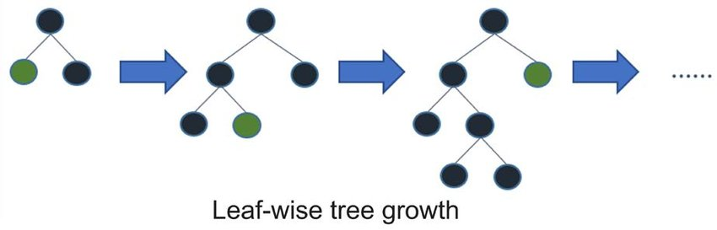
LIGHT GRADIENT BOOSTING MACHINE
            ĐẶC ĐIỂM CHÍNH
            - Leaf-wise (Cây theo lá): LightGBM sử dụng cách tiếp cận leaf-wise thay vì level-wise như cây quyết định thông thường.
            - Xây dựng cây bằng cách chọn lá có tỷ lệ giảm lỗi lớn nhất, giúp tối ưu hóa và tăng tốc quá trình xây dựng cây.

Slide 10
LIGHT GRADIENT BOOSTING MACHINE
ĐẶC ĐIỂM CHÍNH
            Histogram-based: sử dụng biểu đồ tần suất (histogram) để xây dựng cây
            Xử lý dữ liệu lớn
            Tối ưu hóa tốc độ và bộ nhớ
            Hỗ trợ tùy chỉnh các mục tiêu

Slide 11
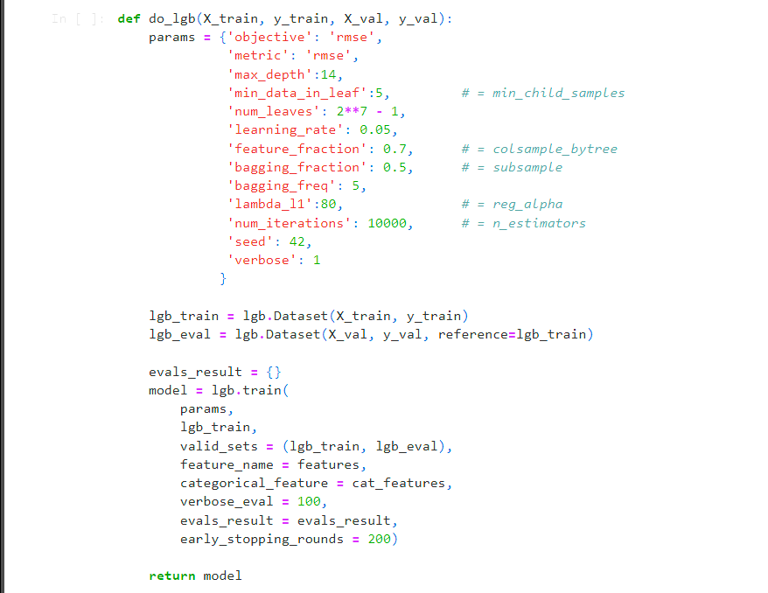
THÔNG SỐ MÔ HÌNH
Độ sâu tối đa: 14
Số lượng điểm dữ liệu tối thiểu để tạo lá: 5
Số lượng lá tối đa: 2⁷-1
Tốc độ học của mô hình: 0.05
Số lượng vòng lặp: 10000

Slide 12
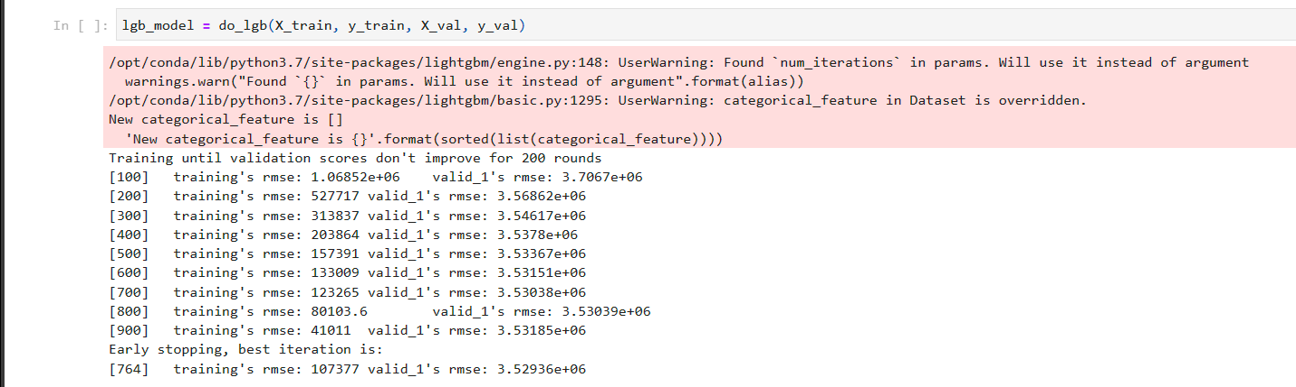
KẾT QUẢ

Slide 13
NHẬN XÉT
Quá trình huấn luyện đã dừng sớm sau 764 vòng lặp do không có cải thiện đáng kể về độ đo RMSE trên tập validation sau 200 vòng lặp.
Độ đo RMSE trên tập validation không cải thiện đáng kể từ vòng lặp thứ 500 trở đi, cho thấy mô hình đã đạt đến giới hạn về khả năng học hỏi từ dữ liệu.

Slide 14
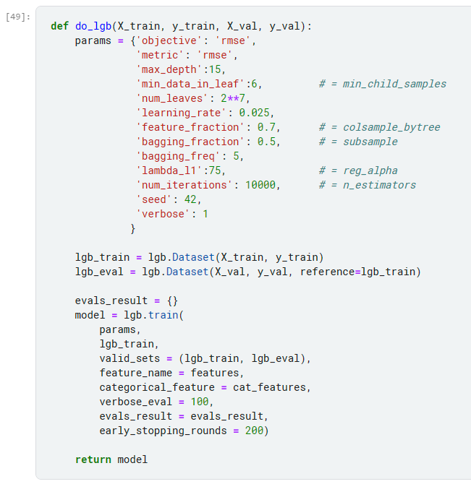
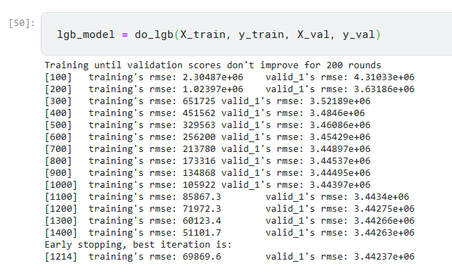
TINH CHỈNH THÔNG SỐ MÔ HÌNH VÀ KẾT QUẢ

Slide 15
NHẬN XÉT
Hiệu suất
RMSE trên tập huấn luyện vẫn khá thấp, do đó mô hình có thể đã bị overfitting
Độ đo RMSE:
Trên tập huấn luyện: RMSE cuối cùng là khoảng 4813.04.
Trên tập validation: RMSE cuối cùng là khoảng 3.43148e+06.

Slide 16
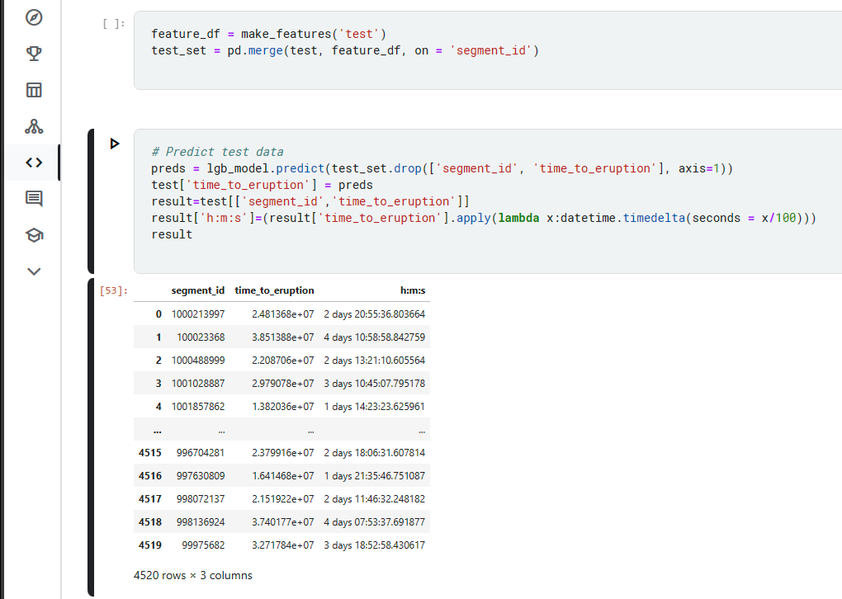
DỰ ĐOÁN TRÊN TẬP DỮ LIỆU TEST

Slide 17
KẾT LUẬN
Hiệu suất của mô hình:
  Mô hình đã đạt đến một mức độ chấp nhận được trong việc dự đoán, với một RMSE trên tập validation khoảng 3.43 triệu (3.43148e+06) sau khi huấn luyện.
  Tuy nhiên, việc RMSE trên tập huấn luyện thấp hơn đáng kể so với RMSE trên tập validation có thể cho thấy mô hình có dấu hiệu overfitting.
Khả năng tổng quát hóa:
  Sự chênh lệch lớn giữa RMSE trên tập huấn luyện và tập validation có thể cho thấy mô hình không tổng quát hóa tốt trên dữ liệu mới.

Slide 18
THAM KHẢO
Python-package Introduction — LightGBM 4.1.0.99 documentation
INGV - Volcanic Eruption Prediction | Kaggle
Núi lửa – Wikipedia tiếng Việt
Vấn đề Overfitting & Underfitting Trong Machine Learning

Slide 19
THANKS!
DO YOU HAVE ANY QUESTIONS?
youremail@freepik.com
+34 654 321 432
yourwebsite.com

